Slide 1
Magyar vállalati körkép a mentori rendszerek működéséről
Prof. dr. habil Bencsik Andrea
egyetemi tanár
Széchenyi István Egyetem Győr

Slide 2
Súlypontok
A téma aktualitása
A tudásátadásának problémái
A mentori rendszer, mint jól bevált gyakorlat
Gyakorlati vizsgálat eredményei
Aki igényli, és aki nem (feltáró kutatás)
Aki használja és aki nem
Összegzés
Következtetések, javaslatok

Slide 3
A téma aktualitása
TM jelentősége
Tudásátadási problémák
Tacit tudás megfoghatatlansága
Mentori rendszerek felértékelődése

Slide 4
A mentori rendszer, mint jól bevált gyakorlat
A mentor kifejezés az Odüsszeiából, Télemakhosz nevelőjének, (Mentór) nevéből származik.
Jelentései:
nevelő, tanító, vezető, tanácsadó, pártfogó, atyai jó barát, vezetőtanár
Mentorálás: személyes nevelés
Forrás: pedagógiai lexikon
Oktatás területén legnépszerűbb kifejezésekhez tartozik.
A „mentorálás” képessége csak részben szerezhető meg kívülről, másrészt belső (lelki és gondolati) fejlődésnek az eredménye

Slide 5
A mentori rendszer, mint jól bevált gyakorlat
Mentór tulajdonságai: (Homérosz után)
Élettapasztalat
Szakmai tekintély
Széles és aktívan működtetett kapcsolatrendszer
A tudás átadásának és akarásának a képessége
Idősek tisztelete
Konfliktuskezelési
képesség
Mentor kiválasztása ma:
Korábbi szakmai életútja
Szakmai elfogadottság
Kapcsolatok minősége
Feladatokkal történő azonosulás
Tanulási hajlandóság
Mentor és mentorált kapcsolata

Slide 6
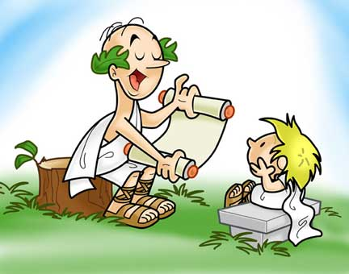
A mentori rendszer, mint jól bevált gyakorlat
A sikeres mentorálás feltételei:
Kölcsönös elfogadottság,
„Az elfogadottságot” folyamattá tesszük, partnerséget alakítunk ki,
Elkötelezett sikerorientáltság.
Mentori feladatkörök:
Szakszerűség
Céltudat
Life long learning

Slide 7
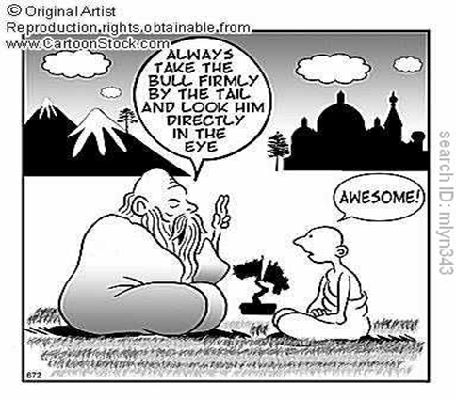
Gyakorlati vizsgálat
Feltáró kutatások:
Felsőoktatási intézmények hallgatói
Tanár
Közgazda
Mérnök
Zenész
Jogász
Informatikus
Andragógus
Egészségügyi szak
Felső- és középfokú oktatási intézmények tanárai
Működő gazdasági szervezetek mentorai, mentoráltjai

Slide 8
Gyakorlati vizsgálat
A vizsgálat célja:
Megtudni a hallgatók véleményét, elvárásait a mentorral, mentori munkával kapcsolatban
A vizsgálat módszere:
Kérdőíves felmérés
A vizsgálati minta:
368 fő
hallgató szakja | érintett létszám
gazdász | 99
mérnök | 145
jogász | 36
informatikus | 24
egészségügyi | 13
zenész | 2
andragógus | 5
tanár | 44

Slide 9
Gyakorlati vizsgálat eredményei

Slide 10
Gyakorlati vizsgálat eredményei

Slide 11
Gyakorlati vizsgálat eredményei
vállalat mérete | számosság | működési terület | mentori rendszer |  | tudásfejlesztés, képzés
 |  |  | igen | nem
nagy/multi | 10 | termelő (6) | 5 | 1
 |  | szolgáltatás/kereskedelem (2) | 1 | 1
 |  | termelés/szolgáltatás (1) |  | 1
 |  | termelés/kereskedelem (1) |  | 1
közepes | 5 | termelő (2) | 1 | 1
 |  | szolgáltató (1) |  | 1
 |  | államigazgatás (1) |  | 1
 |  | szolgáltatás/kereskedelem (1) |  | 1
kicsi | 5 | szolgáltatás (2) | 1 | 1
 |  | államigazgatás (1) |  | 1
 |  | szolgáltatás/kereskedelem (2) | 1 | 1

Slide 12
Gyakorlati vizsgálat
Módszer: strukturált mélyinterjú
Minta:
 | magyar | szlovák | román
dolgozói | 124 | 491 | 48
vezetői | 53 | 205 | 16

Slide 13
Minta
Vállalkozás típusa | KKV | nagy | multi | közin-tézmény | NA | ∑
 | 61 | 26 | 54 | 25 | 11 | 177
Foglalkoz-tatottak száma | 1-49 fő | 50-249 fő | 250-499 fő | 500 fő vagy több | NA | ∑
 | 44 | 27 | 6 | 75 | 25 | 177
Működik-e: | Vezetői | Dolgozói
igen | 44 | 96
nem | 8 | 26
egyéb | 0 | 0
summa | 52 | 122
Működés jellege | Vezetői | Dolgozói
formális | 15 | 39
informális | 16 | 36
mindkettő | 14 | 21
summa | 45 | 96

Slide 14
Interjúk jellemzői
Vezetői interjú:
28 kérdés 3 csoportban (szervezet, mentori program, a tényleges megvalósítás)
Dolgozói interjú:
23 kérdés 3 csoportban (szervezet, mentori program, saját szerep)
Értékelés módszere:
Szöveg elemzés, Excel, Wordaizer program

Slide 15
Vezetői interjúk
Mi a véleménye a mentori programokról általában?
Hogyan fogalmazná meg, mit jelent önnek, vagy a szervezetének a mentori rendszer?
Létezik-e Önöknél bármilyen mentor program? Ha igen, kérem, mutassa be részletesen, ha nem, indokolja meg miért nem!
Az Önök szervezeténél ki válhat mentorrá? Milyen tudást és képességet várnak el, milyen személyiségi jellemzőkkel kell rendelkeznie?
Miben látja a mentori munka előnyeit és hátrányait?

Slide 16
Mi a véleménye a mentori programokról általában?

Slide 17
Mi a véleménye a mentori programokról általában?
Rendszer
Hasznos
Tudás
Szükséges
Folyamat
Tapasztalat átadás
Pozitív
Sikeres
Segítség
Tudásátadás

Slide 18
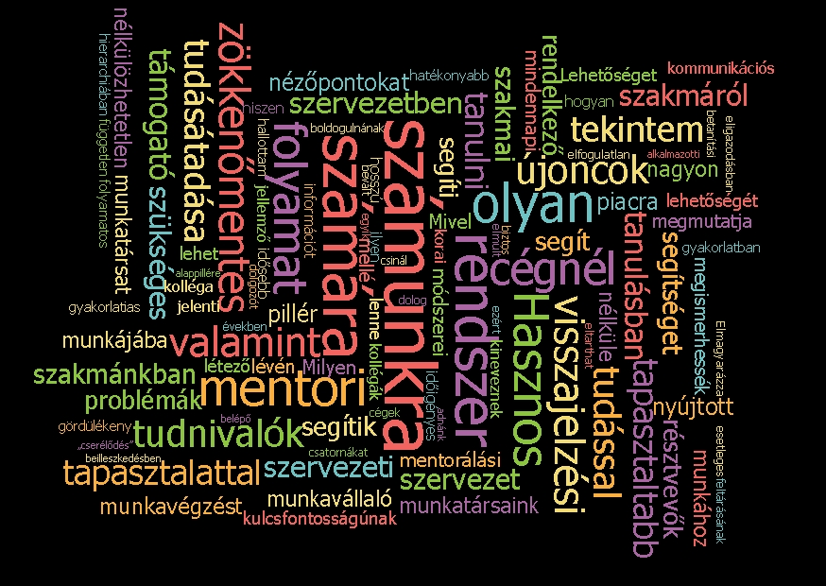
Hogyan fogalmazná meg, mit jelent önnek, vagy a szervezetének a mentori rendszer?

Slide 19
Hogyan fogalmazná meg, mit jelent önnek, vagy a szervezetének a mentori rendszer?
Visszajelzés
Kulcs fontosságú
Támogató
Szakmai
Segítség
Lehetőség
Gördülékeny
Tapasztalat
Zökkenőmentes
Tanulni

Slide 20
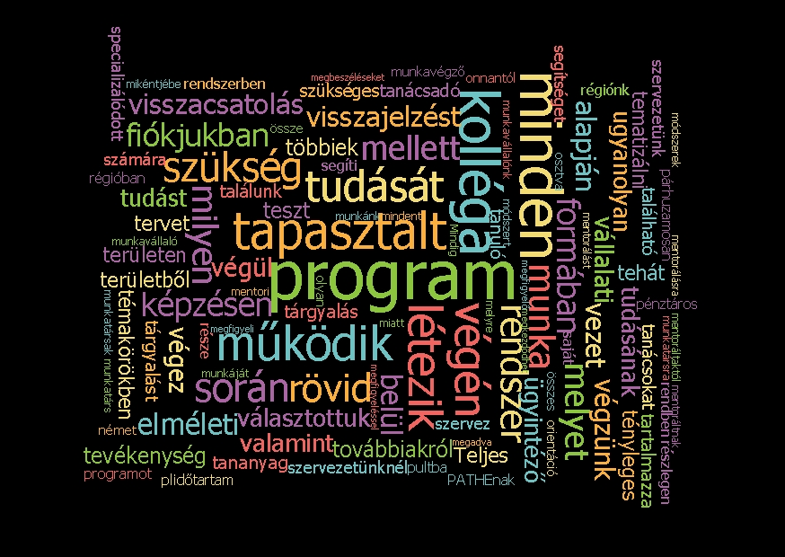
Létezik-e Önöknél bármilyen mentor program?

Slide 21
Létezik-e Önöknél bármilyen mentor program?
Működik
Program
Tapasztalt
Tudás
Terv
Szükséges
Minden kolléga
Visszajelzés
Rövid

Slide 22
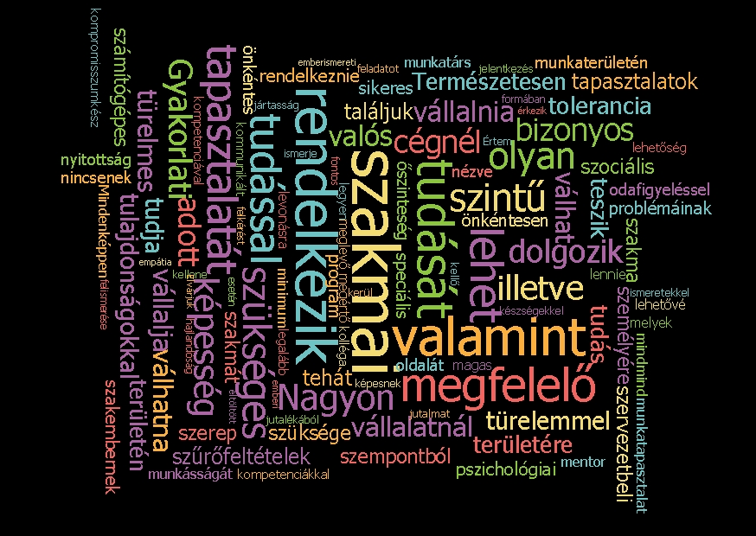
Az Önök szervezeténél ki válhat mentorrá?

Slide 23
Az Önök szervezeténél ki válhat mentorrá?
Szakmai tudás
Tapasztalat
Képesség
Tolerancia
Tudás
Türelem
Szűrőfeltétel
Pszichológia
Nyitottság
Önkéntes
Gyakorlat

Slide 24
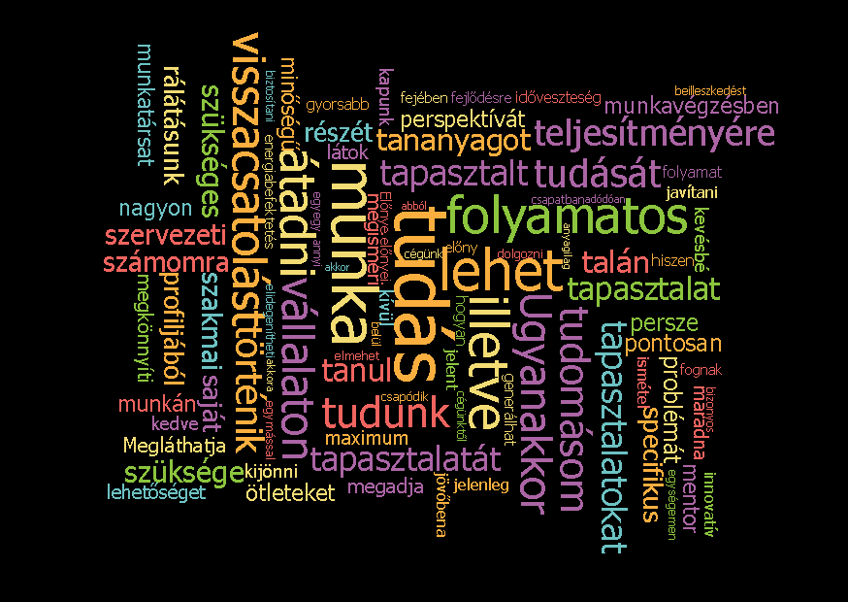
Miben látja a mentori munka előnyeit és hátrányait?

Slide 25
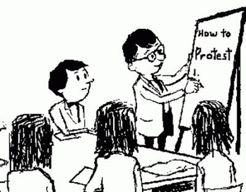
Miben látja a mentori munka előnyeit és hátrányait?
Tudás
Visszacsatolás
Folyamatos rálátás
Teljesítmény
Perspektíva
Tapasztalat
Átadás
Minőség
Megkönnyíti
Hátránya nincs

Slide 26
Dolgozói interjúk
Hogyan fogalmazná meg a mentori gyakorlat lényegét? Van-e a vállalatnál ilyen rendszer, formális vagy informális módon működik?
Milyen munkakörben van szükség mentori támogatásra kik azok, akik igénylik?
Milyen tulajdonságokkal kell rendelkeznie a mentornak és a mentoráltnak?
Melyek azok a tulajdonságok, viselkedés, amelyek gátolják a mentori munkát?
Van tapasztalata sikeres vagy kevésbé sikeres mentori gyakorlatról?

Slide 27
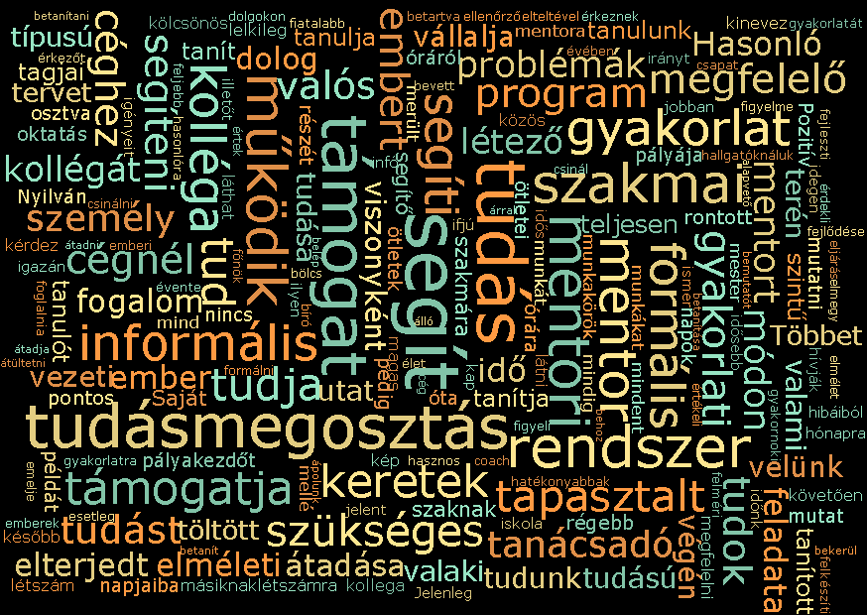
Hogyan fogalmazná meg a mentori gyakorlat lényegét? Van-e a vállalatnál ilyen rendszer, formális vagy informális módon működik?

Slide 28
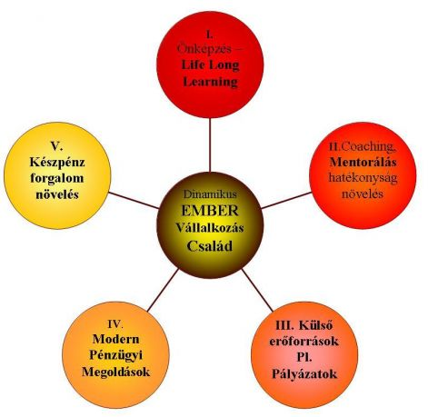
Hogyan fogalmazná meg a mentori gyakorlat lényegét?
Tudásmegosztás
Segít
Szakmai
Támogat
Gyakorlat
Szükséges
Tapasztalat
Formális és informális is jelen van

Slide 29
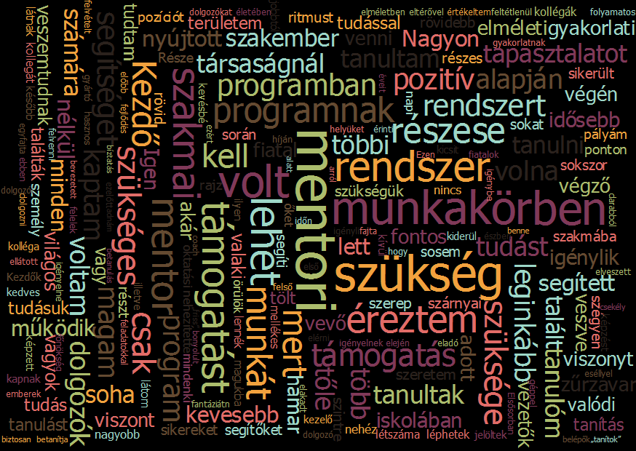
Milyen munkakörben van szükség mentori támogatásra, kik azok, akik igénylik?

Slide 30
Milyen munkakörben van szükség mentori támogatásra, kik azok, akik igénylik?
Bárki, aki:
Támogatást,
Segítséget igényel
Segítségre van szüksége
Kezdő
Vezető
Elméletben
Gyakorlatban

Slide 31
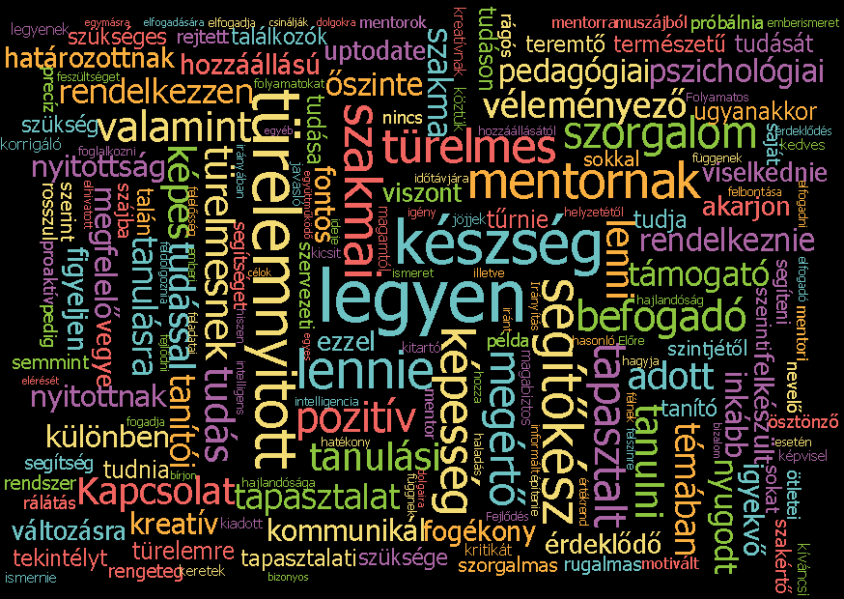
Milyen tulajdonságokkal kell rendelkeznie a mentornak?

Slide 32
Milyen tulajdonságokkal kell rendelkeznie a mentornak?
Megértő
Befogadó
Támogató
Türelmes
Segítőkész
Pszichológia
Határozott
Őszinte
Tapasztalat
Kommunikáció
Vélemény
Pozitív
Készség
Képesség
Tanulás
Fogékony
Kapcsolat
Kreatív
Szorgalom
Rugalmas
Up-to-date
Érdeklődő

Slide 33
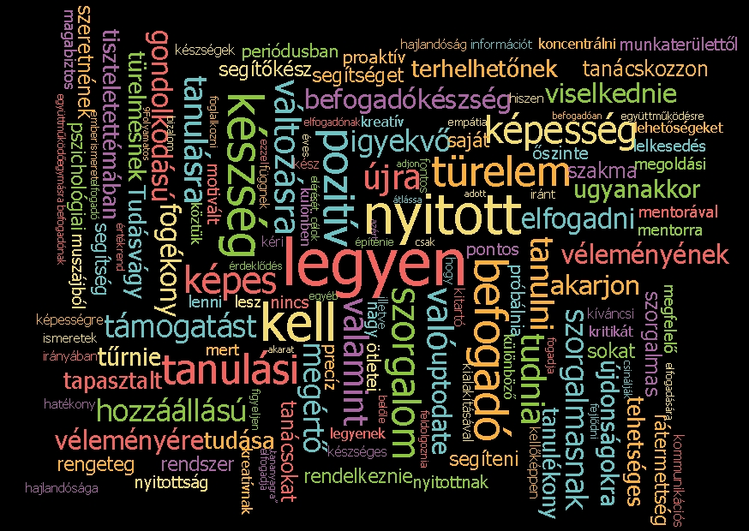
Milyen tulajdonságokkal kell rendelkeznie a mentoráltnak?

Slide 34
Milyen tulajdonságokkal kell rendelkeznie a mentoráltnak?
Nyitott
Türelmes
Befogadó
Pozitív
Elfogadni
Képesség
Tudás vágy
Terhelhető
Igyekvő
Kreatív
Tisztelettudó
Tanulékony
Szorgalmas
Proaktív
Gondolkodó
Viselkedés
Változás képes
Precíz
Tűrni

Slide 35
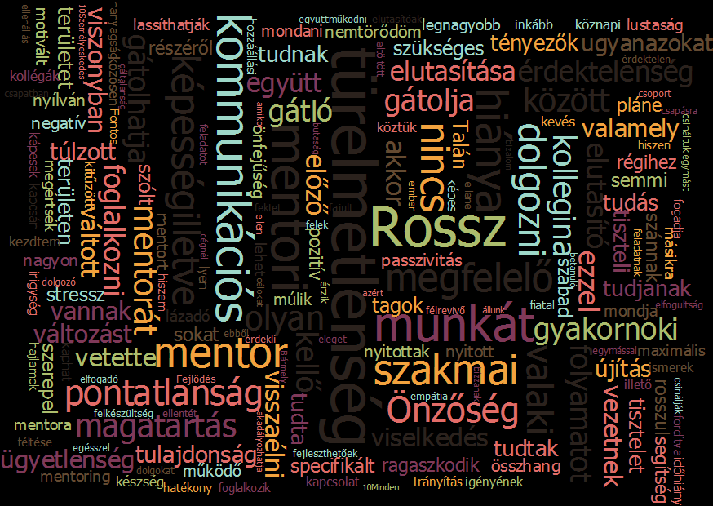
Melyek azok a tulajdonságok, viselkedés, amelyek gátolják a mentori munkát?

Slide 36
Melyek azok a tulajdonságok, viselkedés, amelyek gátolják a mentori munkát?
Kommunikációs problémák
Türelmetlenség
Pontatlanság
Önzés
Elutasító
Stressz
Rossz magatartás
Lustaság

Slide 37
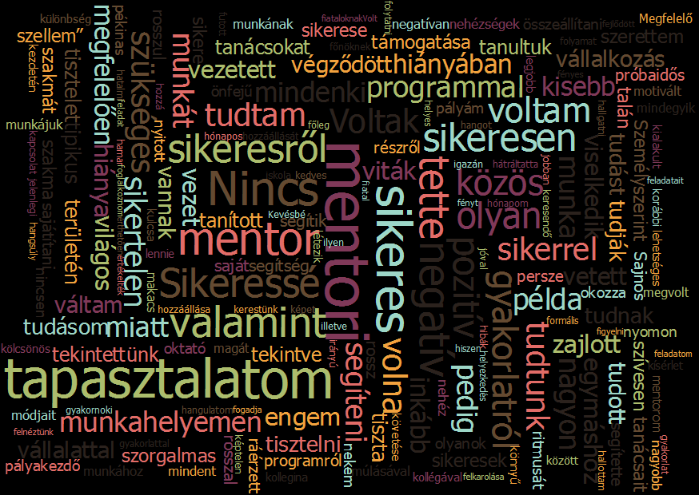
Van tapasztalata sikeres vagy kevésbé sikeres mentori gyakorlatról?

Slide 38
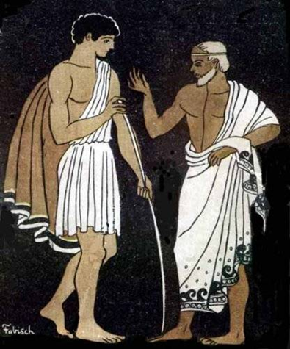
Van tapasztalata sikeres vagy kevésbé sikeres mentori gyakorlatról?
Mindkettőről érkeztek visszajelzések. Tipikus válaszok:
Nincs tapasztalata egyikről sem
Pozitív, kifejezetten hasznos
Formális és „nemtörődöm”
Kellene
Jó lenne, de nem érdekli a vezetést, stb.

Slide 39
Vezetői – dolgozói vélemények összevetése
Mi a véleménye a mentori programokról általában?
Rendszer
Hasznos
Szükséges
Tapasztalat átadás
Pozitív
Sikeres
Segítség
Tudásátadás
Hogyan fogalmazná meg a mentori gyakorlat lényegét?
Segít
Rendszer
Támogat
Gyakorlat
Tudásmegosztás
Szakmai
Tapasztalat

Slide 40
Vezetői – dolgozói vélemények összevetése
Hogyan fogalmazná meg, mit jelent önnek vagy a szervezetének a mentori rendszer?
Visszajelzés
Kulcs fontosságú
Támogató
Szakmai
Lehetőség
Gördülékeny
Tapasztalat
Zökkenőmentes
Tanulni
Milyen munkakörben van szükség mentori támogatásra, kik azok, akik igénylik?
Bármely munkakörben és bárki, aki:
Támogatást, segítséget igényel
Segítségre van szüksége
Kezdő
Vezető
Elméletben
Gyakorlatban

Slide 41
Vezetői – dolgozói vélemények összevetése
Az Önök szervezeténél ki válhat mentorrá?
Milyen tulajdonságokkal kell rendelkeznie a mentornak?
Megértő
Befogadó
Támogató
Türelmes
Segítőkész
Pszichológia
Határozott
Őszinte
Tapasztalat
Kommunikáció
Vélemény
Pozitív
Készség
Képesség
Tanulás
Fogékony
Kapcsolat
Kreatív
Szorgalom
Rugalmas
Up-to-date
Érdeklődő
Puha feltételek dominánsak (személyiség, vö. feltáró kutatás)
Szakmai tudás
Tapasztalat
Képesség
Tolerancia
Tudás
Türelem
Szűrőfeltétel
Pszichológia
Nyitottság
Kemény feltételek dominánsak (szakma)

Slide 42
Vezetői – dolgozói vélemények összevetése
Miben látja a mentori munka előnyeit és hátrányait?
Melyek azok a tulajdonságok, viselkedés, amelyek gátolják a mentori munkát?
Tudás
Visszacsatolás
Folyamatos rálátás
Teljesítmény
Perspektíva
Tapasztalat
Átadás
Minőség
Megkönnyíti
Hátránya nincs
Kommunikációs problémák
Türelmetlenség
Pontatlanság
Önzés
Elutasító
Stressz
Rossz magatartás
Lustaság

Slide 43
Összegzés
A mentori munka szükségszerűsége egyértelműen alátámasztott.
A vezetői és munkatársi vélemények összecsengenek, sok esetben kiegészítik egymást.
Sürgető tennivaló a vállalati gyakorlat szélesítése. (Kiépíteni, ahol csak lehet, ne csak a klasszikus területeken legyen gyakorlat.)
A szemléletben változásra van szükség:
Ne csak formalitás legyen, hanem valós tudásmegosztás. (Informális elvárások is megfogalmazódnak., lsd. kemény és puha jellemzők)
Nem kapcsolódik össze tudatosan TM gondolkodással.
További kutatási irány:
Nemzetközi gyakorlattal összehasonlítás (meglévő adatbázis feldolgozása, bővítése).
Tapasztalatok megosztása, jó gyakorlatok átvétele.

Slide 44
Következtetések, javaslatok
A mentori rendszert a tacit tudás átadás alap eszközévé tenni. (Tudatos TM)
Minden munkahelyen teret adni, és alkalmazásuk feltételeit kialakítani. (Rangot adni, mentorokat képezni és munkájukat elismerni. )
Hallgatókat és kollégákat is tájékoztatni. (Felmenő rendszerben, és a felsőoktatásban is helyet biztosítani számára.)
Közös platformok a tapasztalatok átadására (explicit és tacit tudás megosztás) elmélet és gyakorlat képviselői részvételével.
A tájékozatlanságot megszüntetni. (coach – mentor, stb)

Slide 45
„Szánalmas az a tanítvány, aki nem múlja felül mesterét”
Leonardo da Vinci

Slide 46
Köszönöm szépen a figyelmet!

